Slide 1
ESCUELA NORMAL DE EDUCACIÓN PREESCOLAR DEL ESTADO
LICENCIATURA EN EDUCACIÓN PREESCOLAR
JARDIN DE NIÑOS: María L. Pérez de Arreola
CLAVE:05EJNO118Z ZONA ESCOLAR:107
NOMBRE DE LA EDUCADORA TITULAR: Rocío Ruiz Reyes
GRADO EN EL QUE REALIZA LAS PRACTICAS: 1º y 2º B
TOTAL, DE NIÑOS:32 NIÑOS: NIÑAS:
NOMBRE DE LA ALUMNA PRACTICANTE: Daniela Gonzalez Escobedo
GRADO: 4º SECCION: B NUMERO DE LISTA: 10
28 DE ABRIL DEL 2021

Slide 2
CARTA A LA TIERRA
Campo: Exploración y comprensión del mundo natural y social
Aprendizaje esperado: Obtiene, registra, representa y describe información para responder dudas y ampliar su conocimiento en relación con plantas, animales y otros elementos de la naturaleza
Énfasis: Obtiene información e indaga para la solución de un problema de una planta marchita.
¿Como cuidar una planta?
Observa el producto que hará
Escucha el material que usara y los pasos a seguir
Realiza el producto
1. Agrega tierra para maceta a tu recipiente o maceta hasta la mitad
2. Haz un espacio en el centro
3. Agrega la planta
4. Rellena con más tierra
Responde como se sintió haciéndolo
Responde cuestionamientos
¿en qué nos ayudan las plantas? ¿Qué creen que pase con ella? ¿Cómo podemos cuidarla? ¿Que nos ayuda a cuidarlas?
Llenar la ficha durante una semana con las observaciones de las preguntas.

Slide 3
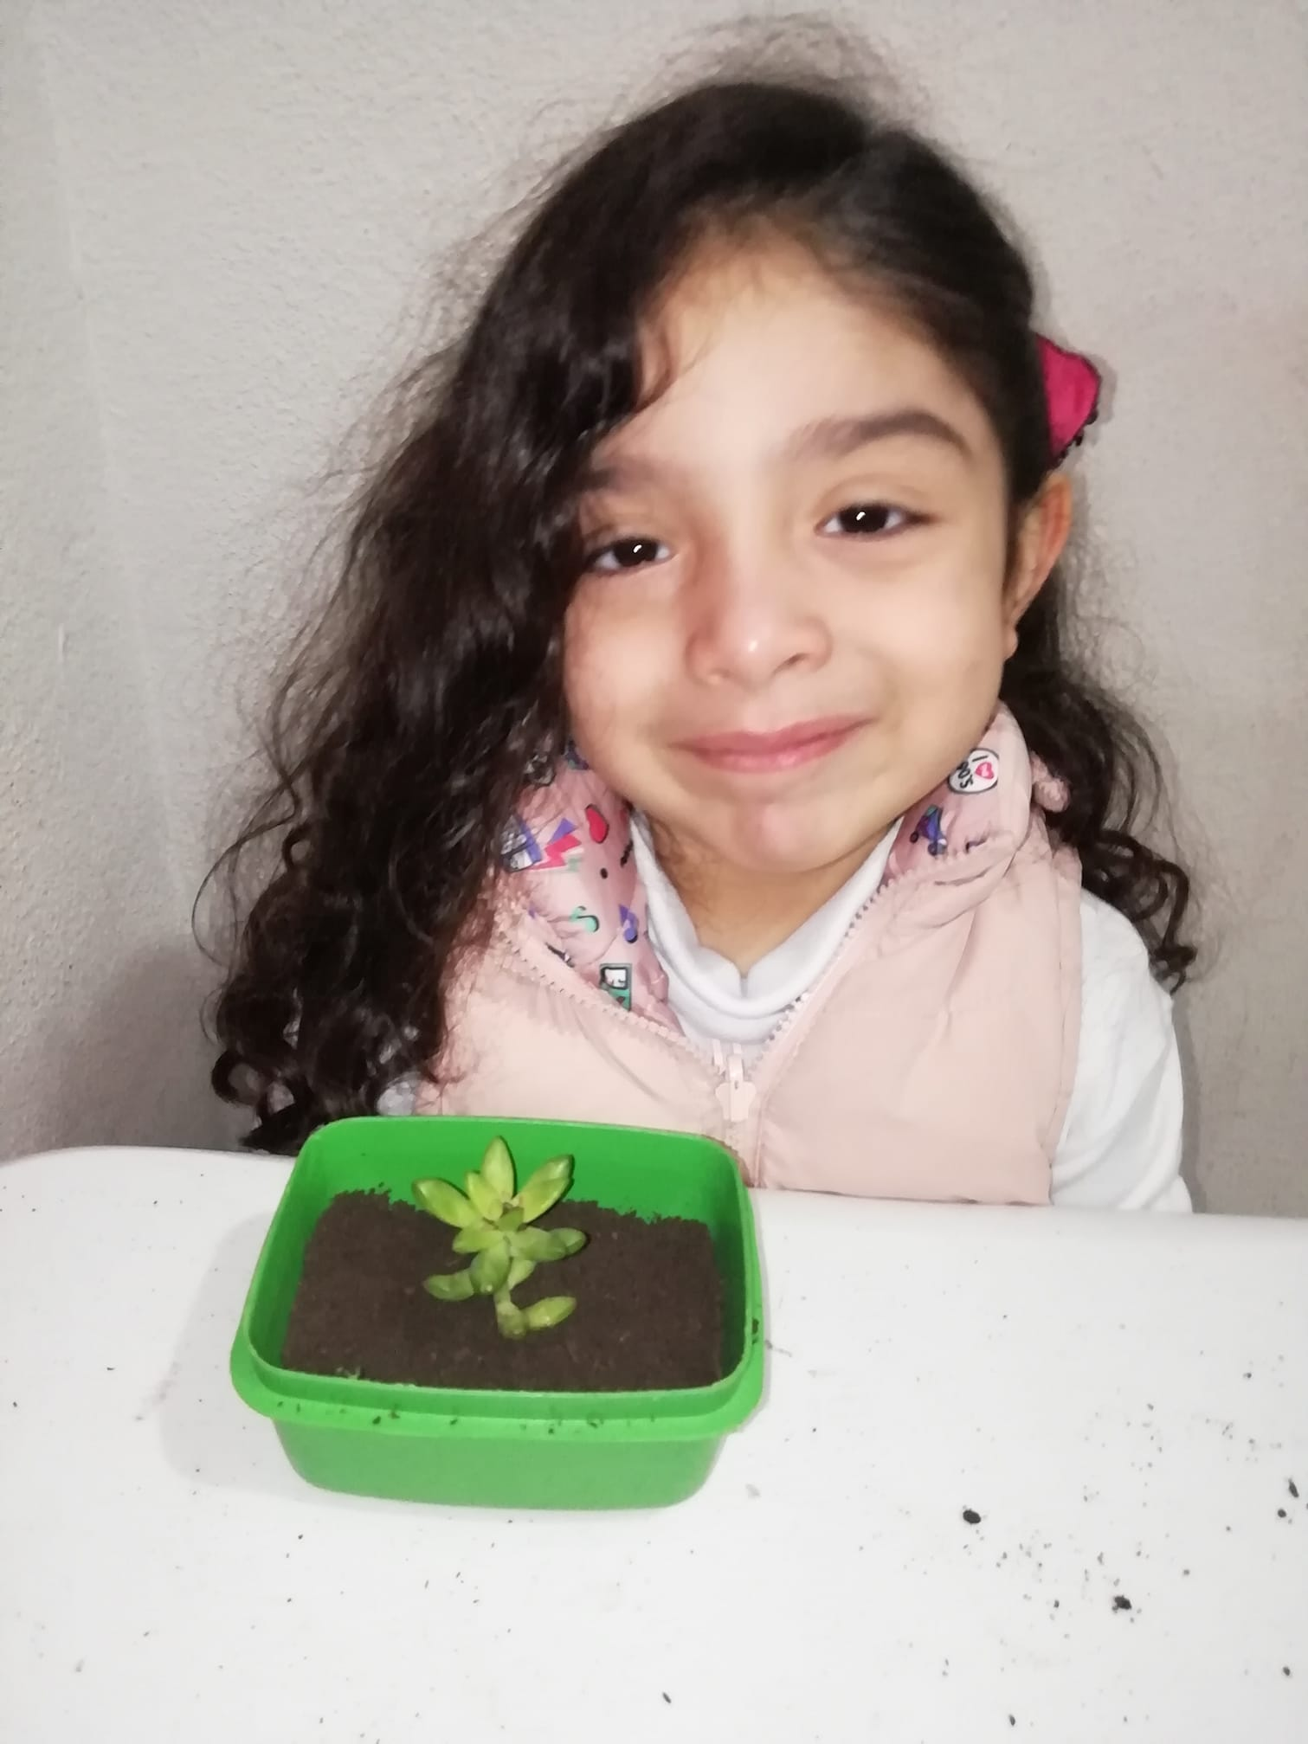

Slide 4
